Slide 1
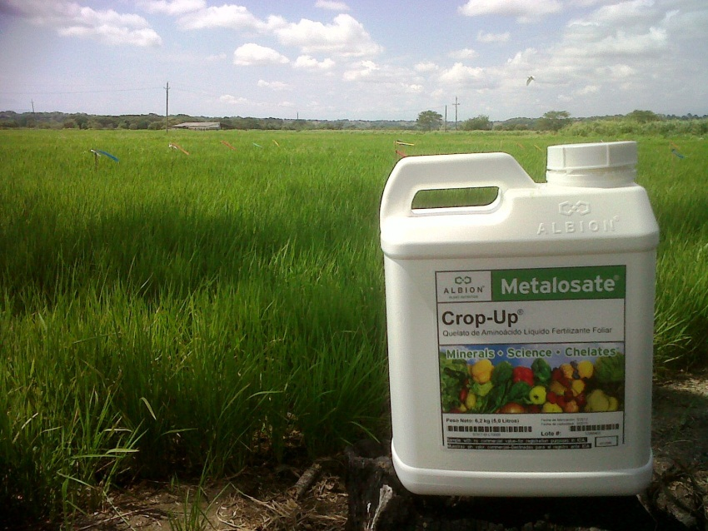
“ENSAYO DE EFICACIA CON FINES DE REGISTRO DEL FERTILIZANTE METALOSATE CROP-UP EN EL CULTIVO DE ARROZ (Oryza sativa.)”

Slide 2
OBJETIVOS
OBJETIVO GENERAL
Evaluar la eficacia con fines de registro del fertilizante METALOSATE CROP-UP en el cultivo de arroz (Oryza sativa).
OBJETIVOS ESPECIFICOS
Determinar la dosis apropiada del fertilizante METALOSATE CROP-UP para ser recomendada en el cultivo de arroz (Oryza sativa).
Evaluar la efectividad y producción del fertilizante METALOSATE CROP-UP y su posible efecto fitotóxico en el cultivo de arroz (Oryza sativa).

Slide 3
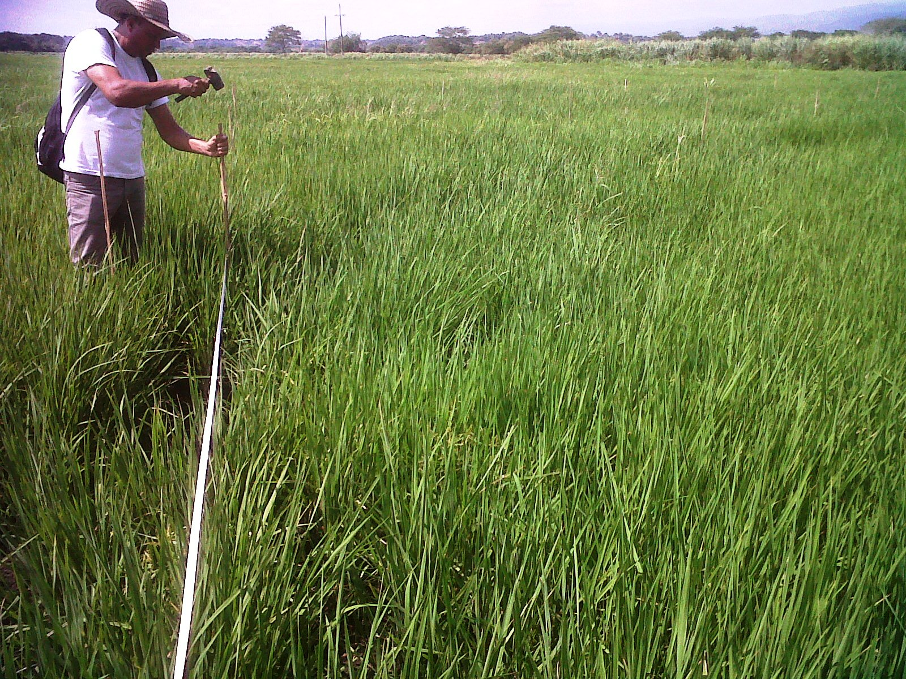

Slide 4
METALOSATE CROP-UP
Uso específico: Fertilizante a base de Elementos secundarios y menores.
Formulación: Liquida
Composición garantizada:
  Nitrógeno total (N)………………………………….. 43.70 g/L
  Magnesio soluble en agua (MgO)…………… 11.42 g/L
  Cobre soluble en agua (Cu)…………………….. 3.13 g/L
  Hierro soluble en agua (Fe)…………………….. 3.40 g/L
  Zinc soluble en agua (Zn)………………………… 14.79 g/L
  Manganeso soluble en agua (Mn)…………… 28.73 g/L
  Boro soluble en agua (B)…………………………. 0.40 g/L
  Carbono orgánico oxidable total…. 29.2 g/L
Densidad: ....................... 1.246 g/cc
pH en solución al 1%:..4.3

Slide 5
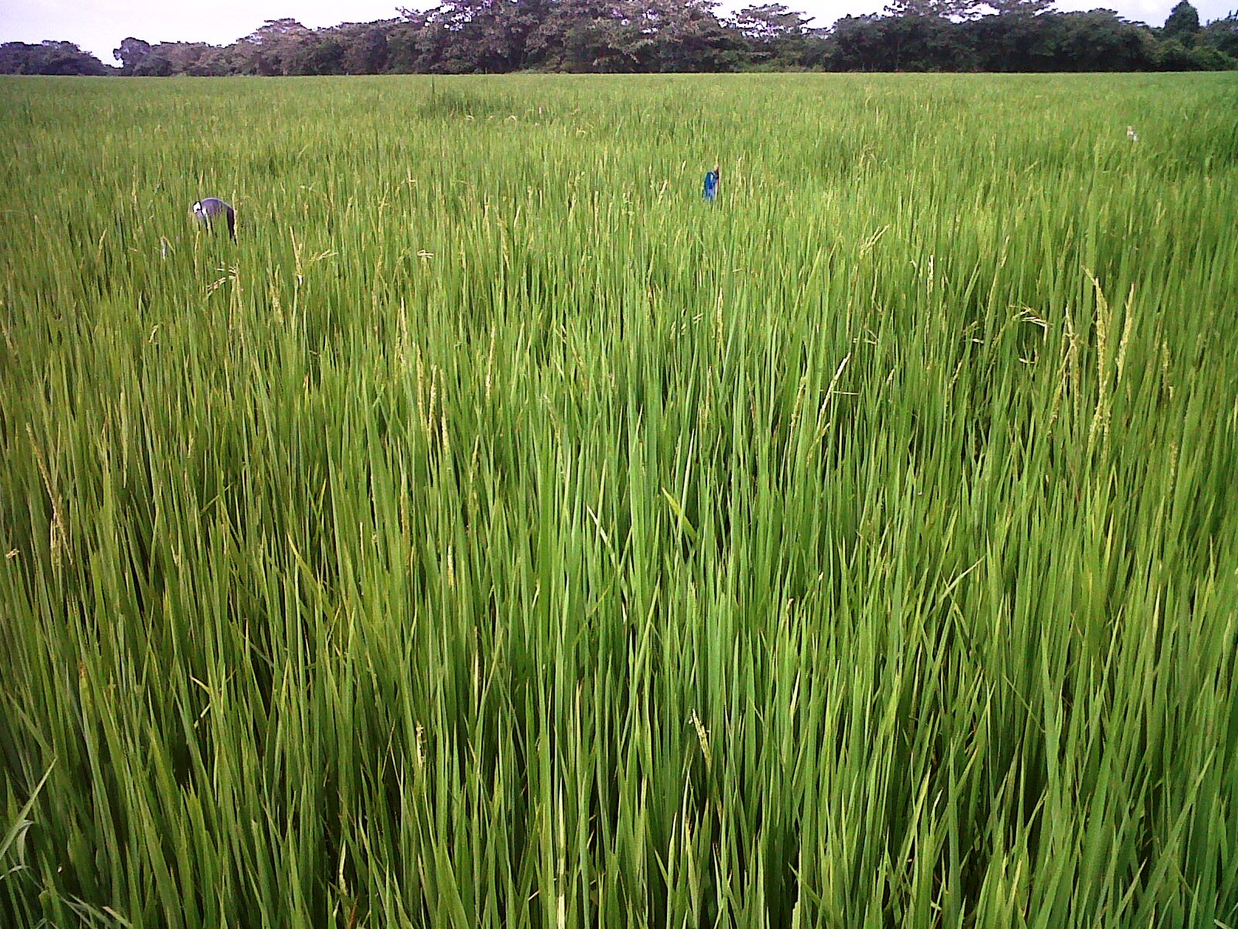

Slide 6
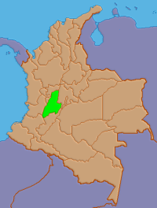
LOCALIZACION

Slide 7
MATERIALES Y METODOS
Diseño
Las pruebas se realizaron bajo un diseño experimental de bloques completos al azar (BCA) con un total de 5 tratamientos y 4 repeticiones. Todas las unidades experimentales se distribuyeron aleatoriamente.
Tamaño de parcela
Se trazaron parcelas de 4 metros de ancho x 5 metros de largo para un total de 20 metros cuadrados por repetición. (4,0 metros x 5.0 metros = 20m² cada parcela).
El área total del ensayo fue de:
El área total del ensayo fue de (20 m² x 4 repeticiones)= 80 m² x 5 Tratamientos = 400 m² más 20 m² de la parcela de Fitotoxicidad = 420 m^{2.}

Slide 8
Momento y frecuencia de aplicación
Se efectuaron dos (2) aplicaciones foliares por hectárea, la primera a los 45 días de emergido (dde) el arroz (Inicio de primordio floral aprox.) y la segunda aplicación a los 75 días de emergido (dde) el arroz (antes de la emergencia de la panícula).

Slide 9
TRATAMIENTOS
TRATAMIENTO | PRODUCTO | DOSIS/Ha Comercial
T1 | Fertilización Edáfica | 0
T2 | METALOSATE CROP-UP + F. Edáfica | 0.5 Litros /Ha
T3 | METALOSATE CROP-UP + F. Edáfica | 0.75 Litros /Ha
T4 | METALOSATE CROP-UP + F. Edáfica | 1.0 Litros /Ha
T5 | METALOSATE CROP-UP + F. Edáfica | 1.5 Litros /Ha

Slide 10
RESULTADOS
EVALUACION DEL RENDIMIENTO PROMEDIO DE ARROZ PADDY POR CADA TRATAMIENTO Y REPETICION. MUNICIPIO DE GUAYABAL FINCA LA MEDIA VUELTA
TRATAMIENTOS | REPETICIONES (Kg/Parcela)
 | R1 | R2 | R3 | R4
Testigo Absoluto | 12,4 | 16,4 | 16 | 12
METALOSATE CROP-UP 0.5 L/Ha | 11,8 | 14,8 | 15 | 16
METALOSATE CROP-UP 0.75 L/Ha | 20,4 | 9,8 | 12 | 15,8
METALOSATE CROP-UP 1.0 L/Ha | 13,8 | 17 | 13,8 | 15,8
METALOSATE CROP-UP 1.5 L/Ha | 17,8 | 16 | 12 | 18

Slide 11
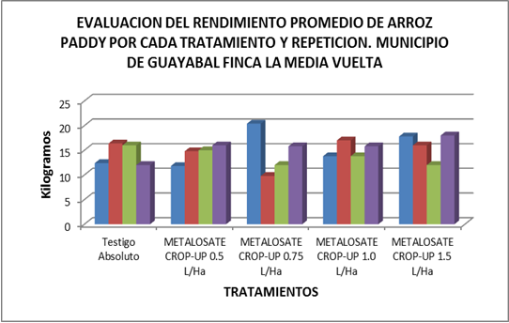

Slide 12
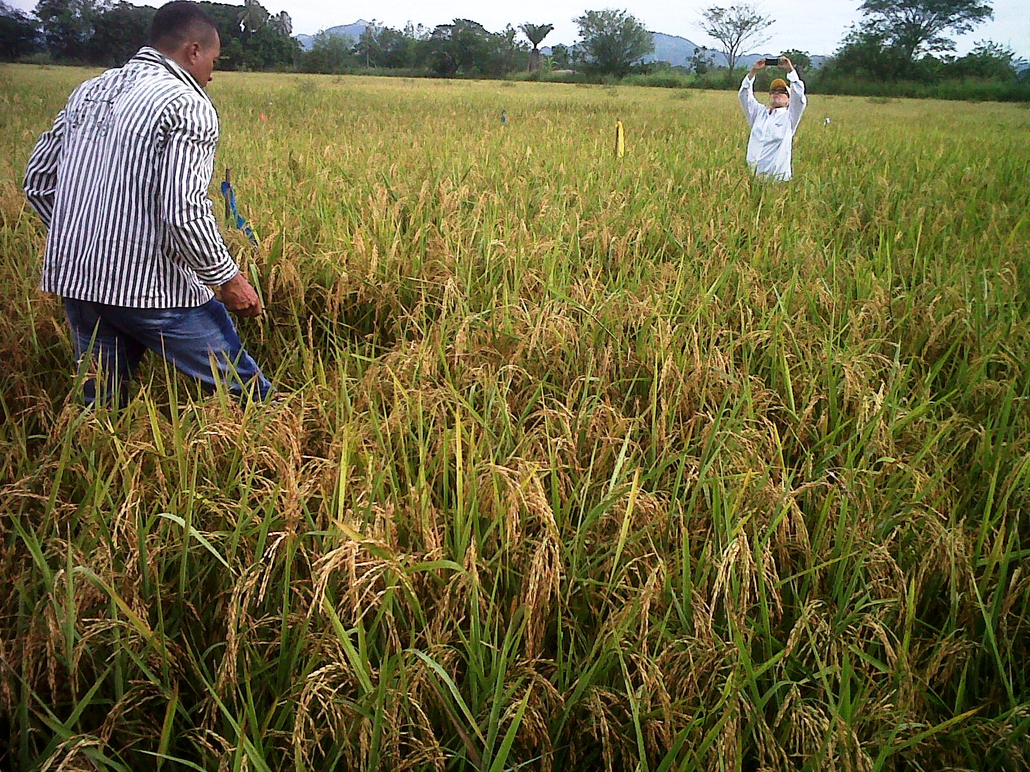

Slide 13
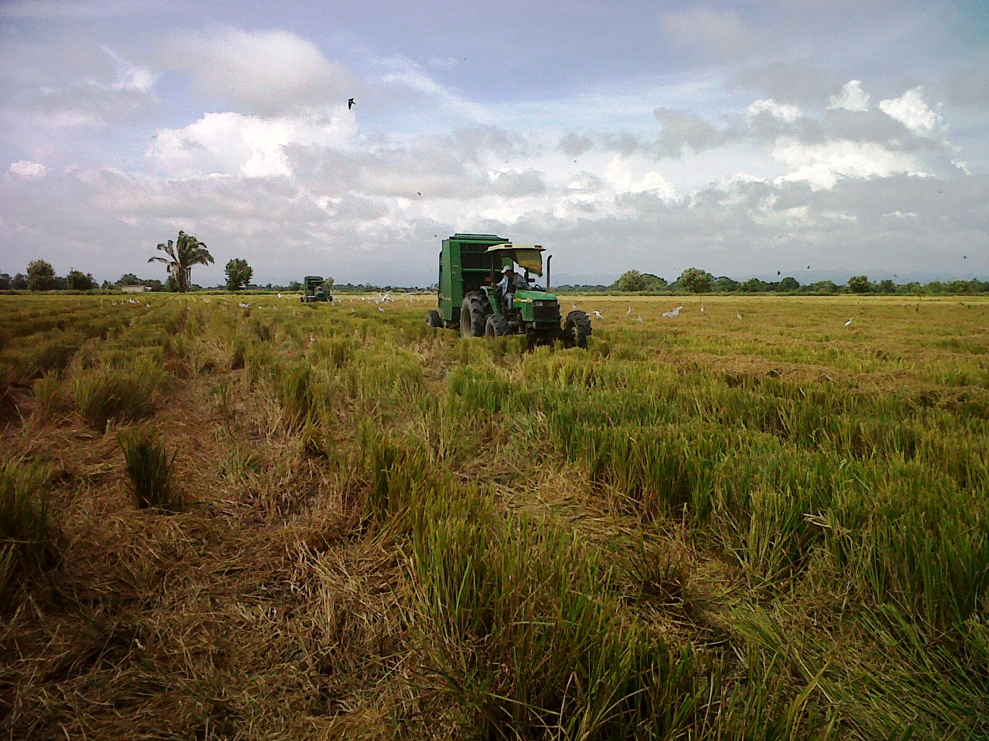

Slide 14
EVALUACION DEL RENDIMIENTO PROMEDIO DE ARROZ PADDY POR CADA TRATAMIENTO Y REPETICION. MUNICIPIO DE GUAYABAL FINCA LA MEDIA VUELTA
TRATAMIENTOS | Promedio (Ton/Ha)
Testigo Absoluto | 7,10
METALOSATE CROP-UP 0.5 L/Ha | 7,20
METALOSATE CROP-UP 0.75 L/Ha | 7,25
METALOSATE CROP-UP 1.0 L/Ha | 7,55
METALOSATE CROP-UP 1.5 L/Ha | 7,98

Slide 15
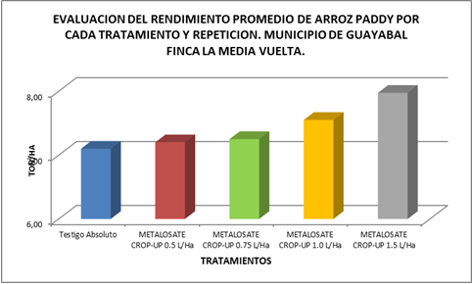

Slide 16
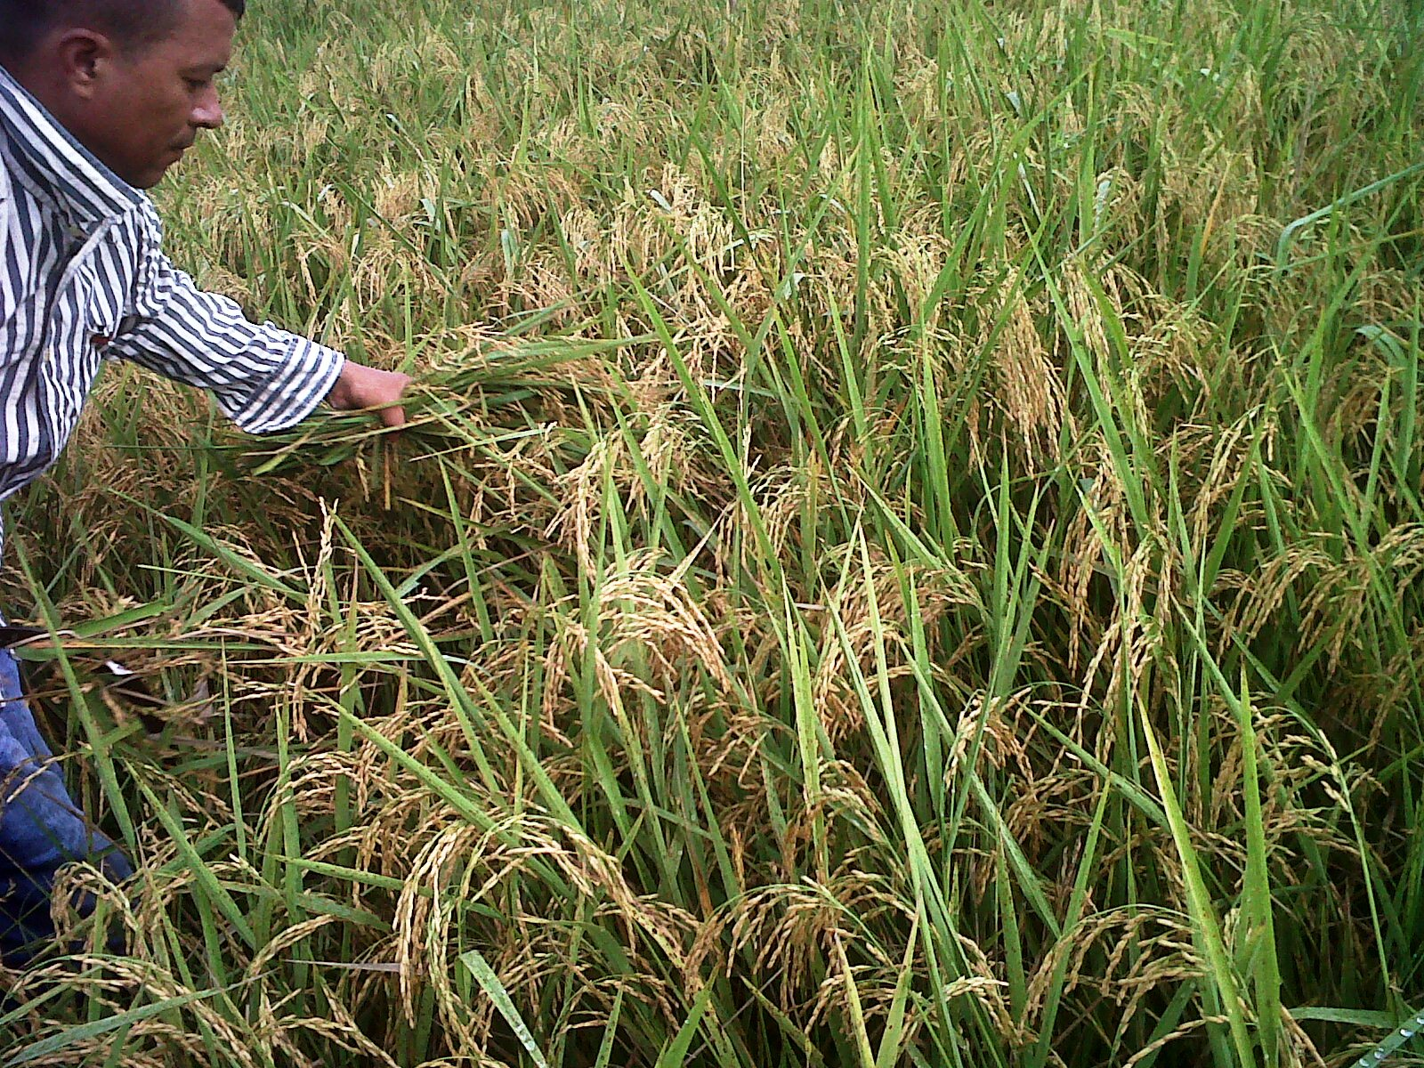

Slide 17
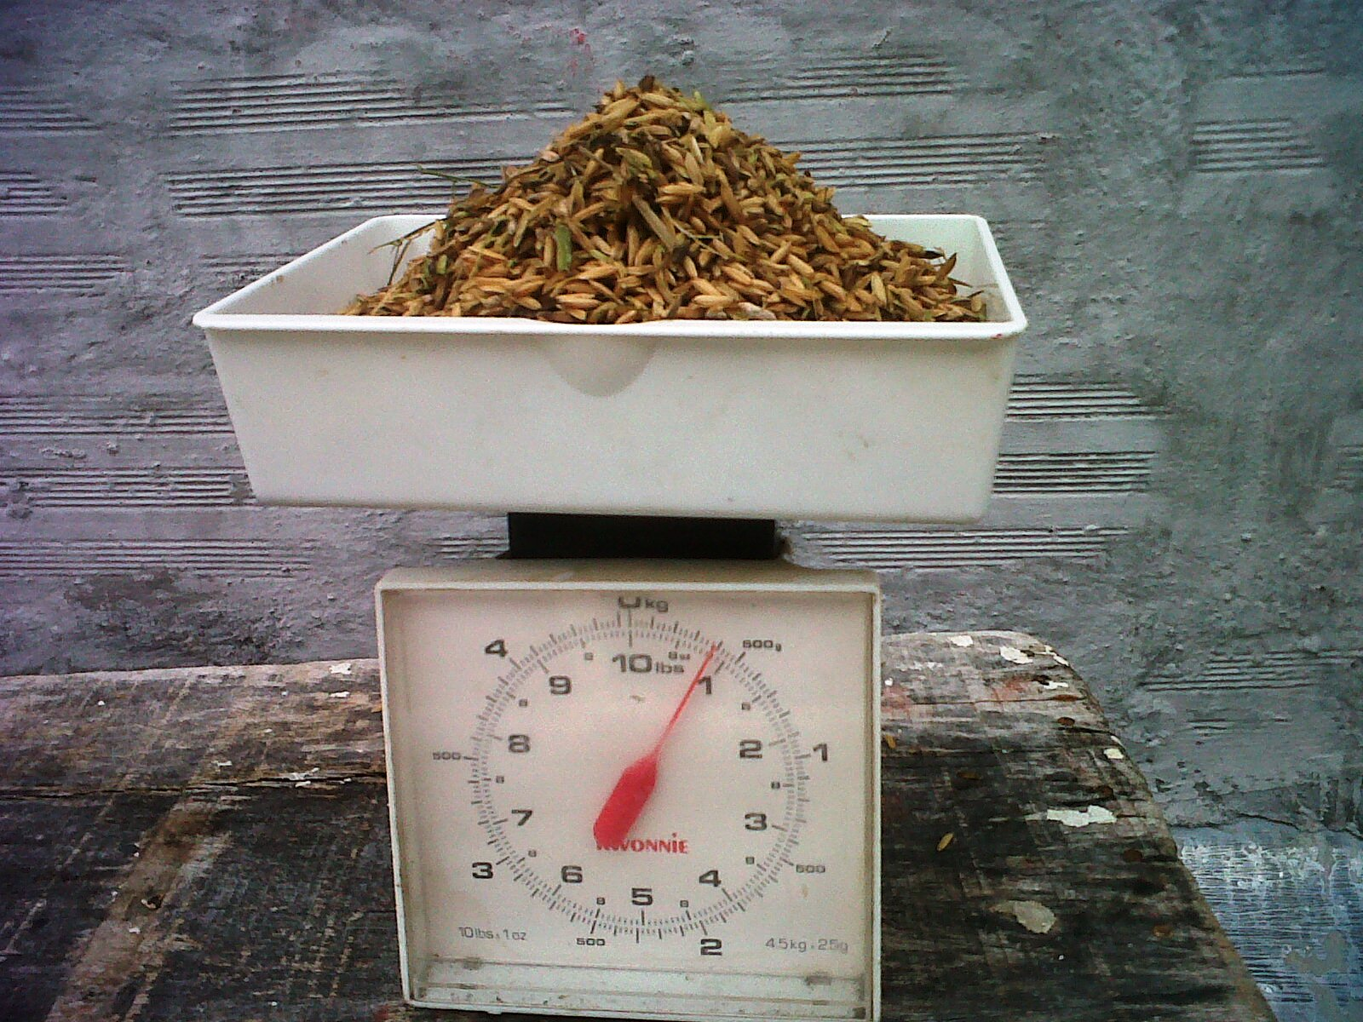

Slide 18
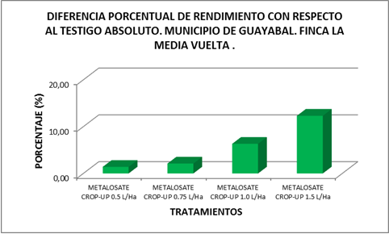

Slide 19
ANALISIS COSTO/BENEFICIO
Análisis de Beneficio / Inversión
Tratamiento | Beneficio ( $/ha) respecto al testigo | Inversión ($) | Beneficio/Inversión ($ ganados por cada $ invertido)
T1 | 11.928.000 | - | -
T2 | 168.000 | 145.000 | 1,16
T3 | 252.000 | 157.500 | 1,60
T4 | 756.000 | 170.000 | 4,45
T5 | 1.470.000 | 182.500 | 8,05

Slide 20
CONCLUSIONES
La aplicación fertilizante METALOSATE CROP-UP no tiene efectos fitotóxicos. una dosis de 3 l/ha.
Al haberse presentado afinidad estadística entre los tratamientos 4 y 5 de METALOSATE CROP-UP se concluye recomendar la aplicación de la dosis de 1 Litros por hectárea, basándose en el aspecto económico y ambiental.

